Slide 1
CC3201-1 Bases de Datos Otoño 2025 Clase 14: Datos Semiestructurados: Grafos
Aidan Hogan
aidhog@gmail.com

Slide 2
Modelos de Datos

Slide 3
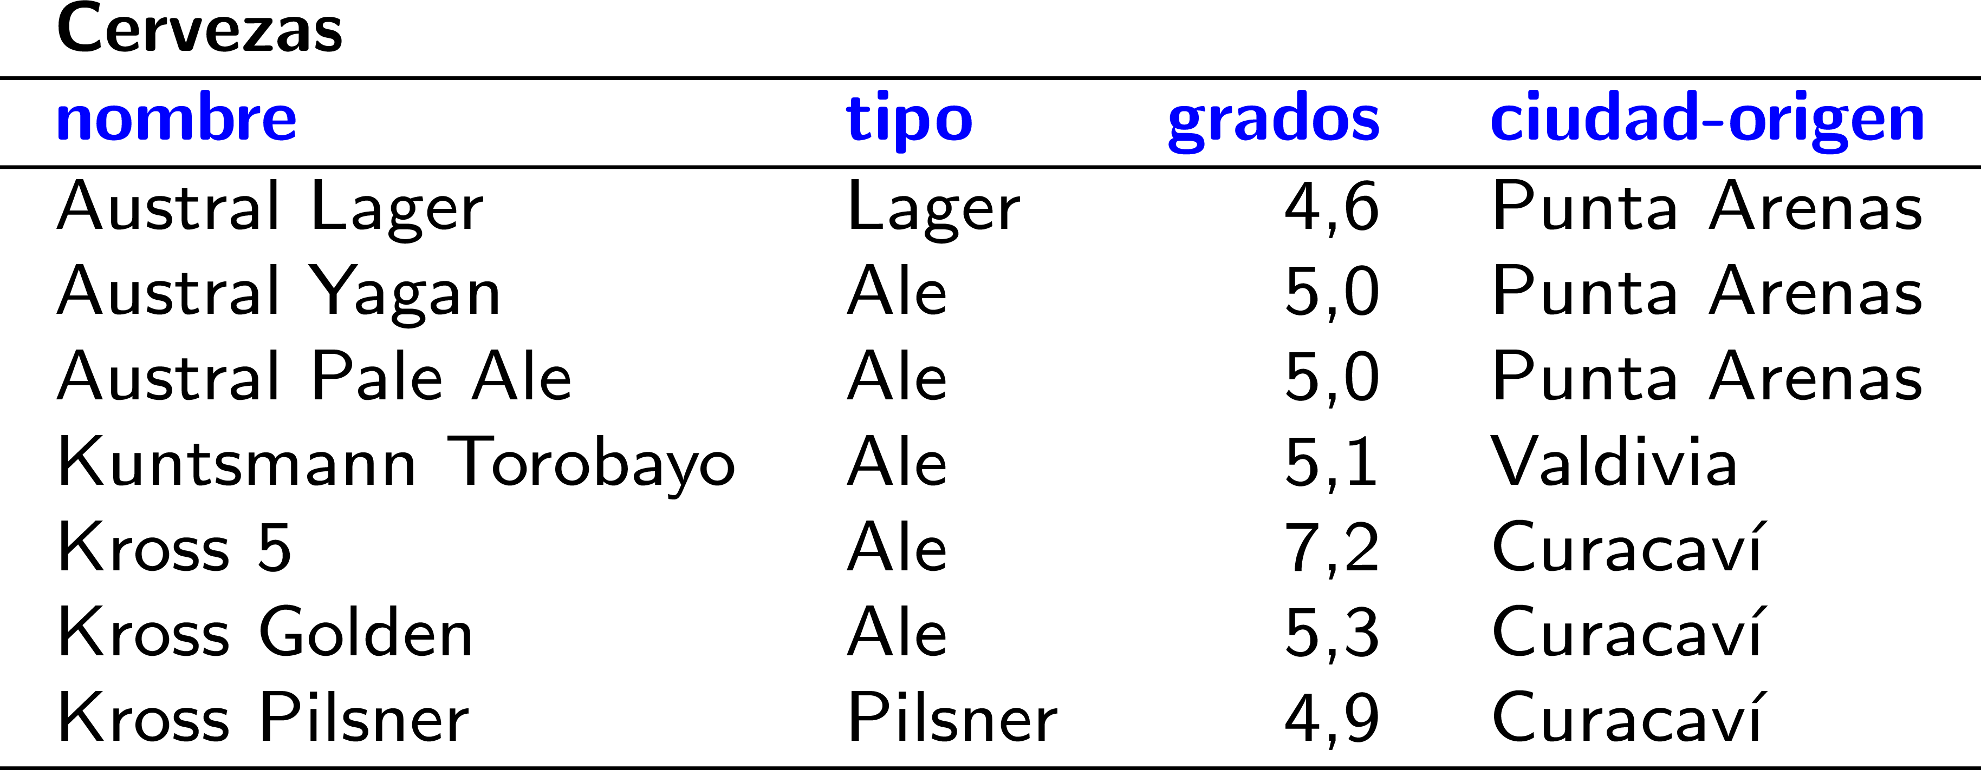
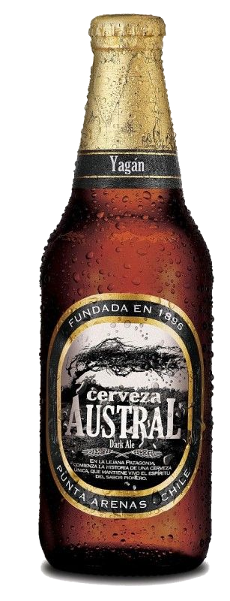
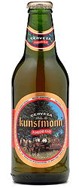
Modelo de datos (tabla)

Slide 4
Modelo de datos (árbol/jerarquía)
¿Es un “verdadero” árbol?
Umm … sí y no.
Es feo tener tres nodos para Ale
(y es más difícil de consultar)

Slide 5
Modelo de datos (árbol/jerarquía)
¿Es un árbol ahora?
Hay ciclos, entonces ¡no!
¿Aparte de eso, H.A.P.A.?
¿De dónde es Kross 5?

Slide 6
Modelo de datos (árbol/jerarquía)

Slide 7
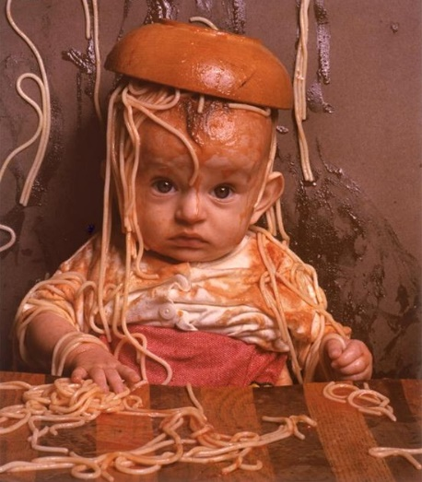
Modelo de datos (árbol/jerarquía)

Slide 8
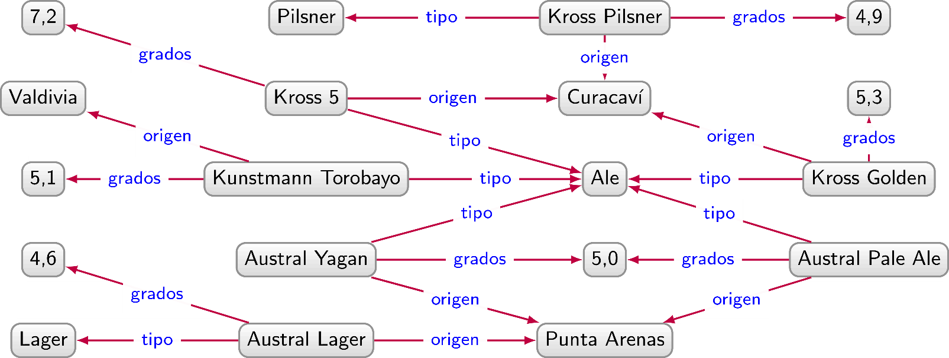
Modelo de datos (grafo)
Un grafo dirigido con arcos etiquetados

Slide 9
Grafo dirigido …
¿El problema sin dirección?
¿Curacaví es el origen de Kross 5 o Kross 5 es el origen de Curacavía?

Slide 10
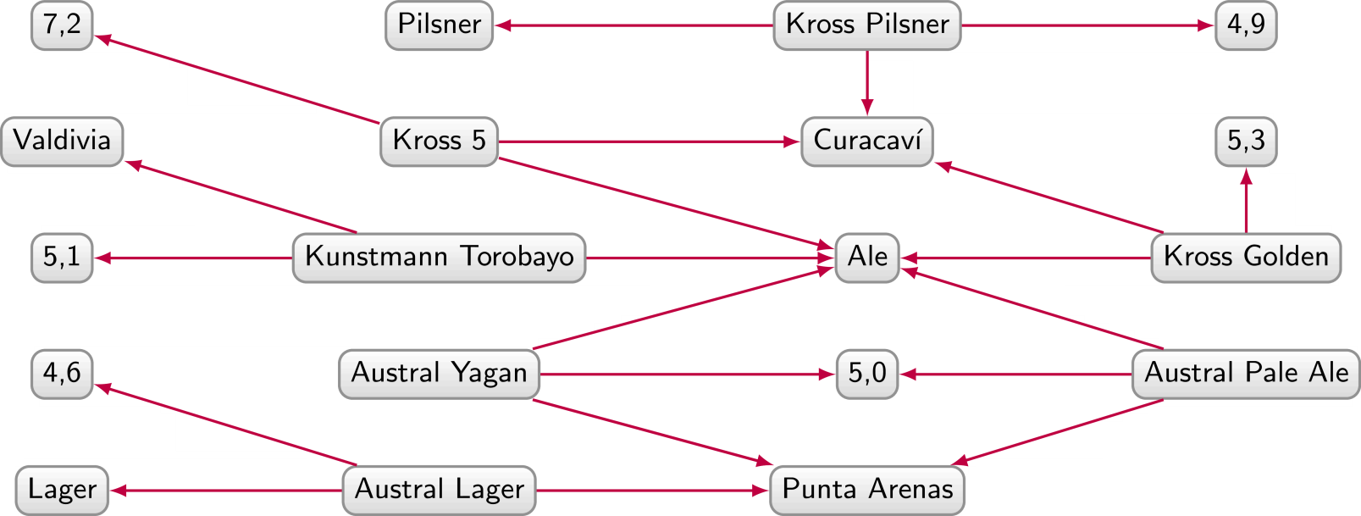
Grafo con arcos etiquetados
¿El problema sin etiquetas sobre los arcos?
No sabemos la relación entre Ale y Kross Golden, por ejemplo.

Slide 11
Un grafo dirigido con arcos etiquetados

Slide 12
Un grafo dirigido con arcos etiquetados

Slide 13
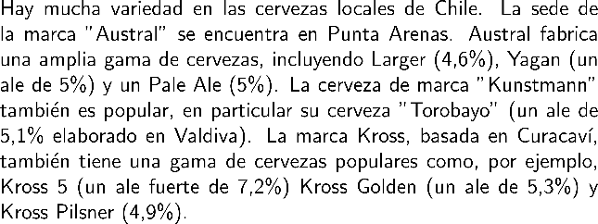
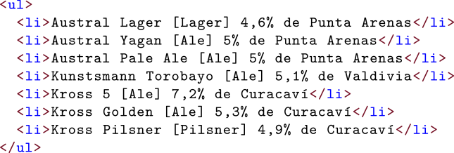
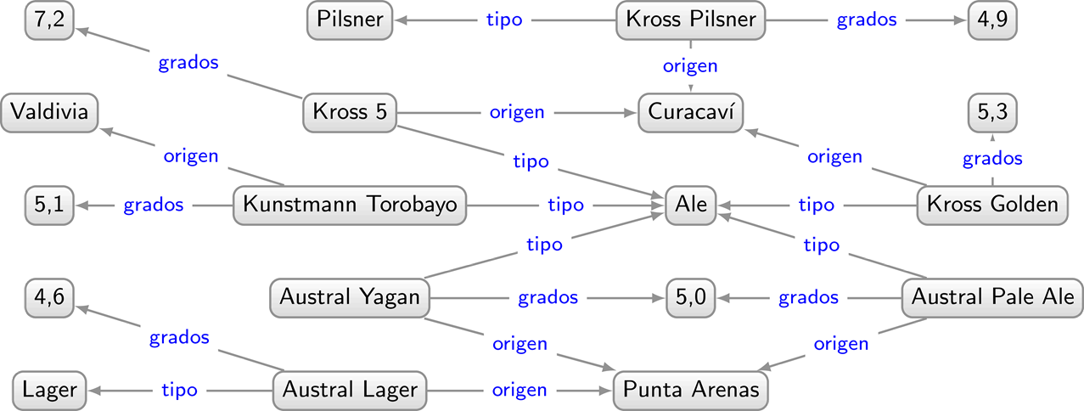
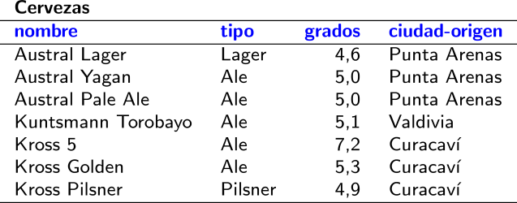
El espectro de la estructura de datos
No estructurados
Texto Plano
D
A
T
O
S
Texto Enriquecido
(HTML, Word, …)
Árboles
(XML, JSON, …)
Semiestructurados
Grafos
(RDF, Prop. Gs, …)
Relacional
(SQL, CSV, …)
Estructurados

Slide 14
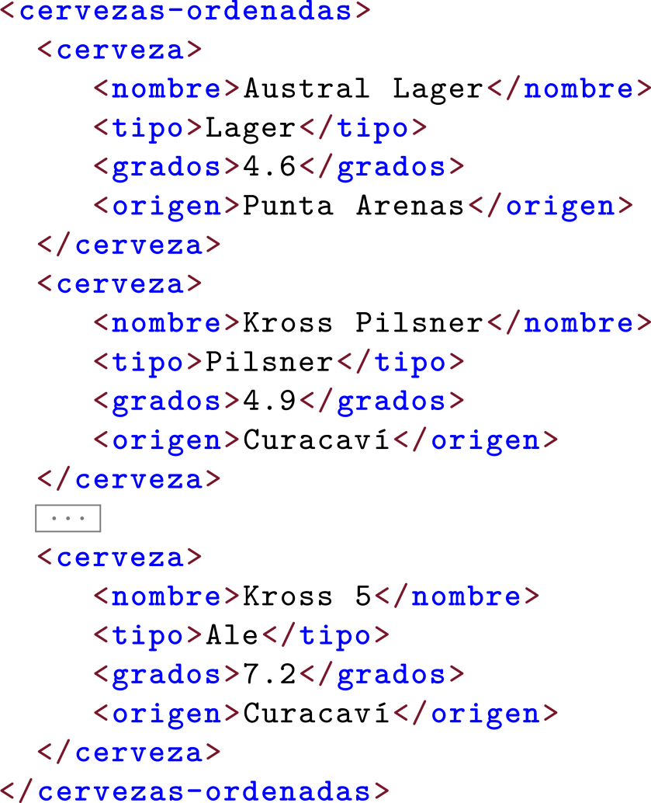
Para árboles, tenemos formatos como XML

Slide 15
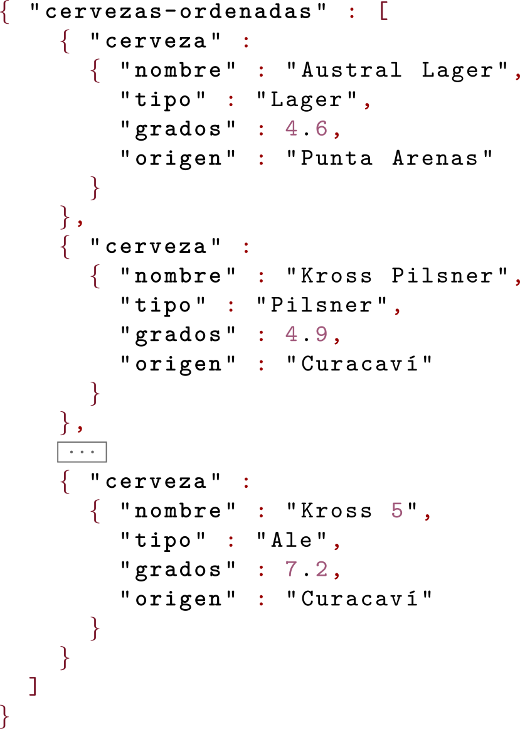
Para árboles, tenemos formatos como JSON

Slide 16
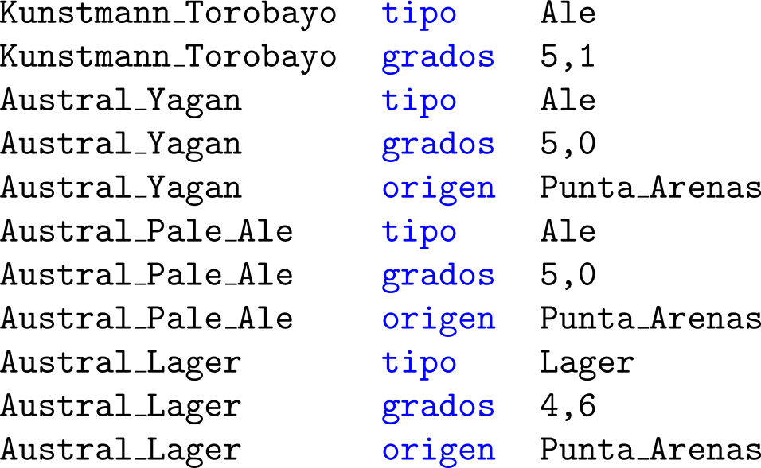
Para grafos, podemos usar triples
No hay orden.

Slide 17
¿Pero dónde se usan grafos?

Slide 18
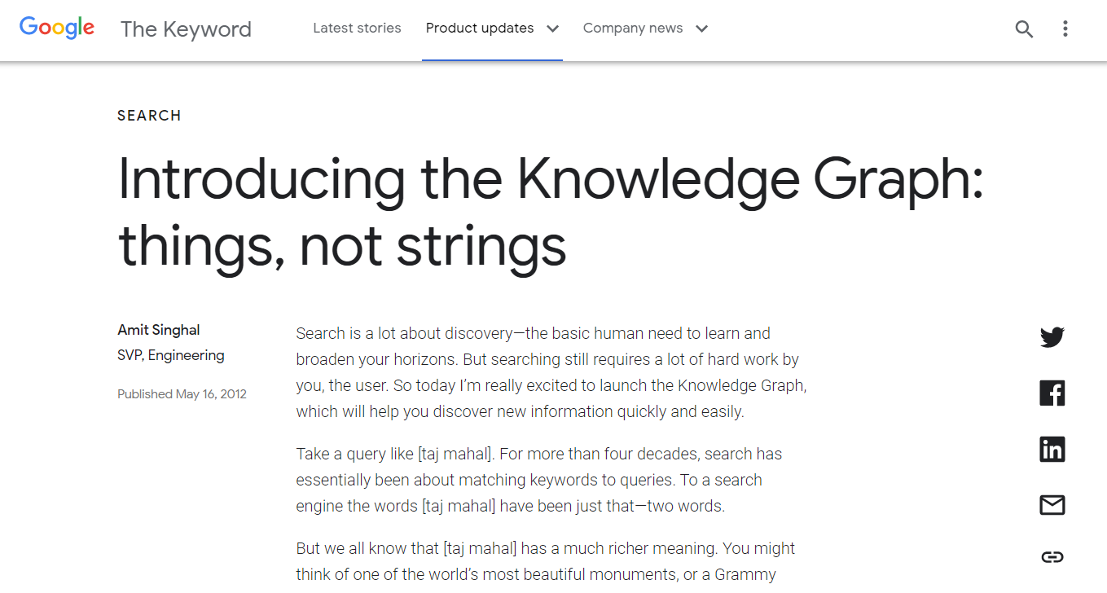
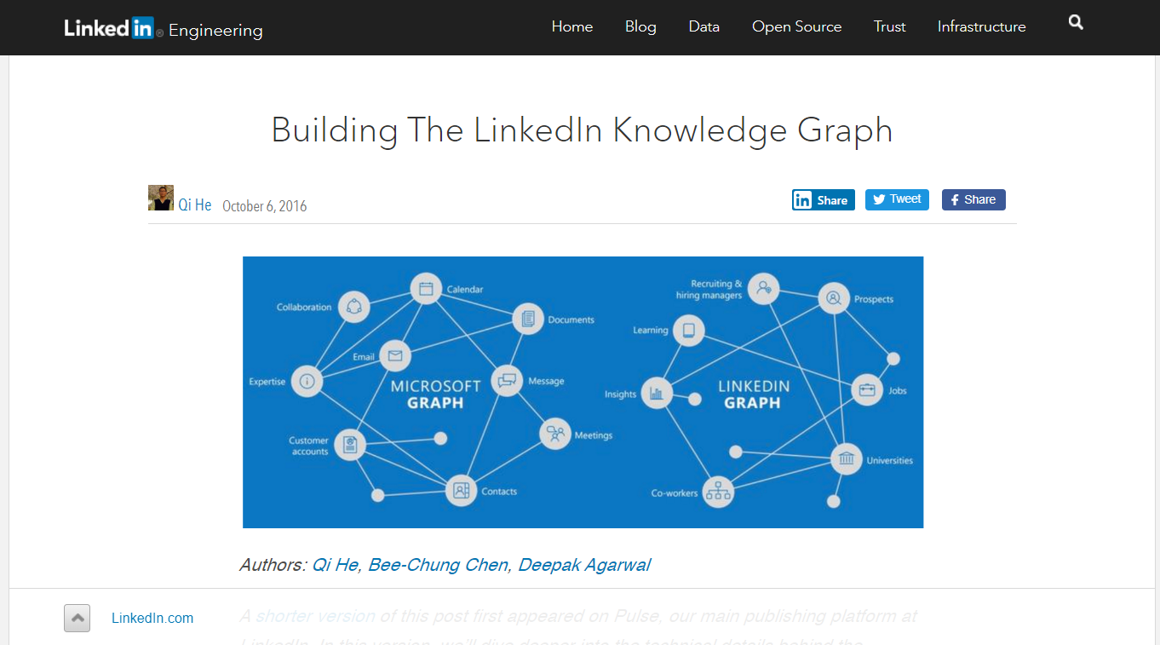
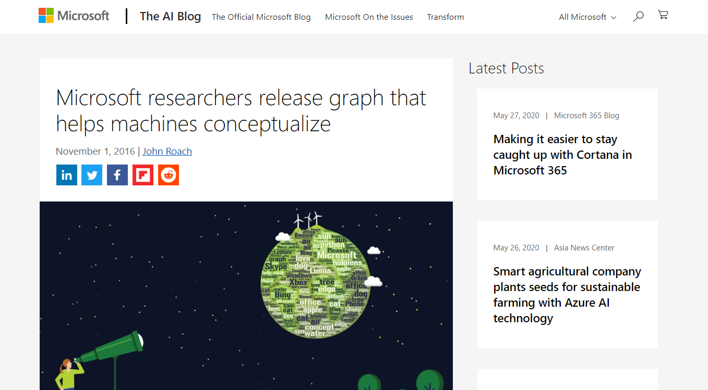
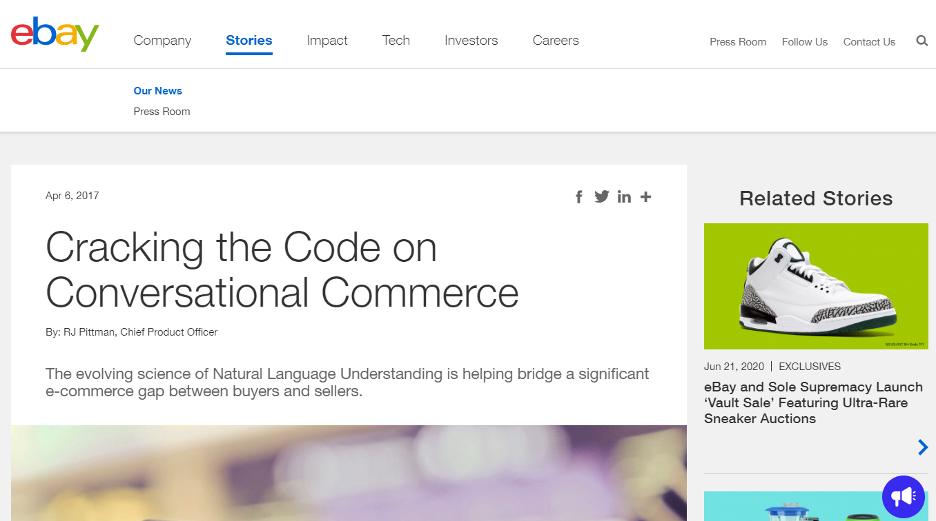
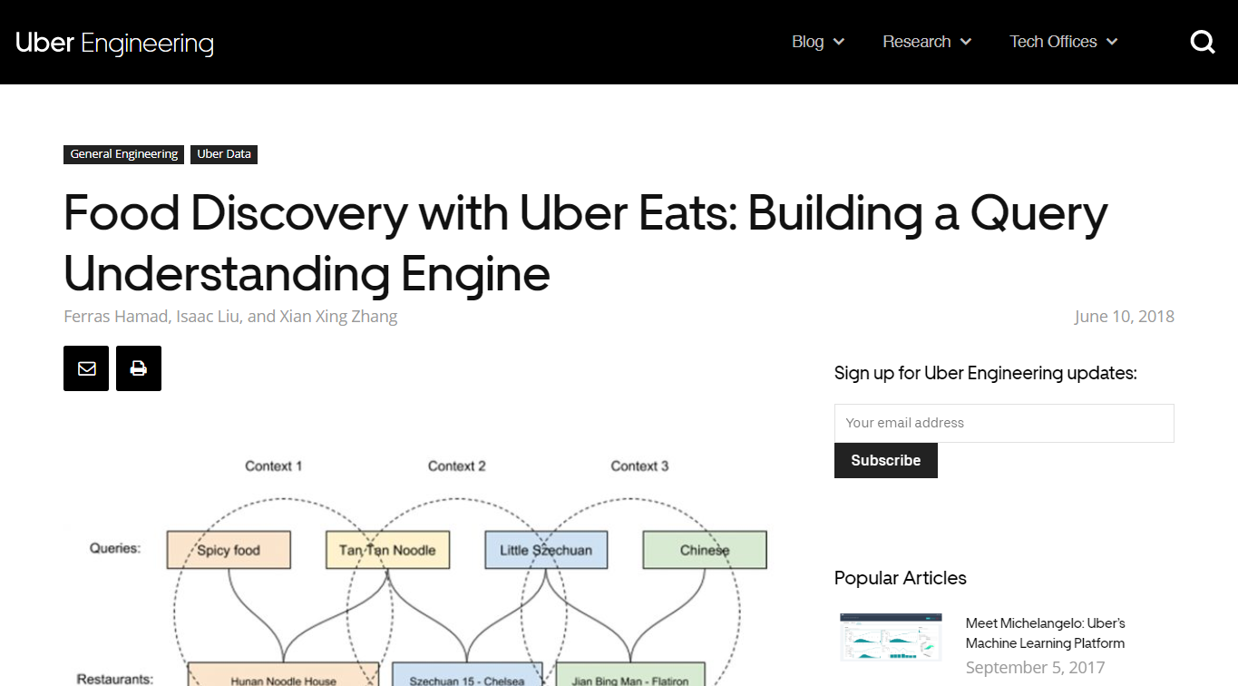
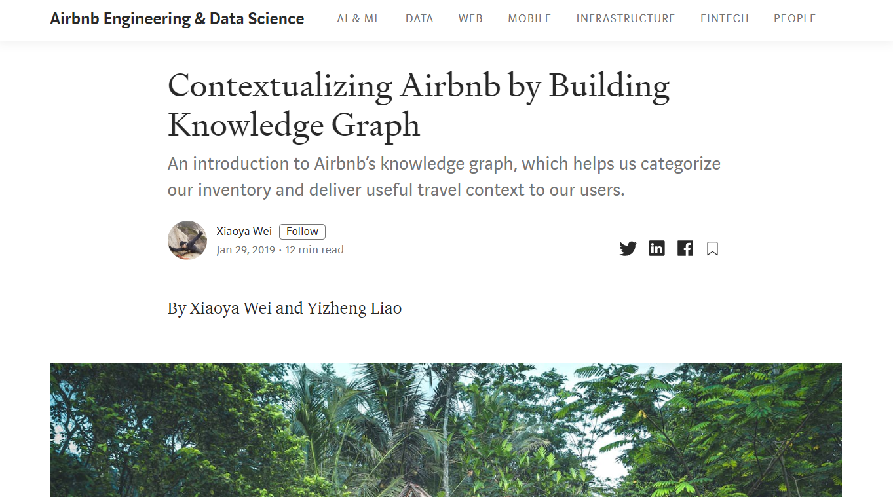
...

Slide 19
Un ejemplo de un “grafo de conocimiento”?

Slide 20
Screenshot resolution: 1024 x 768 Crop: 1282 x 1000

Slide 21
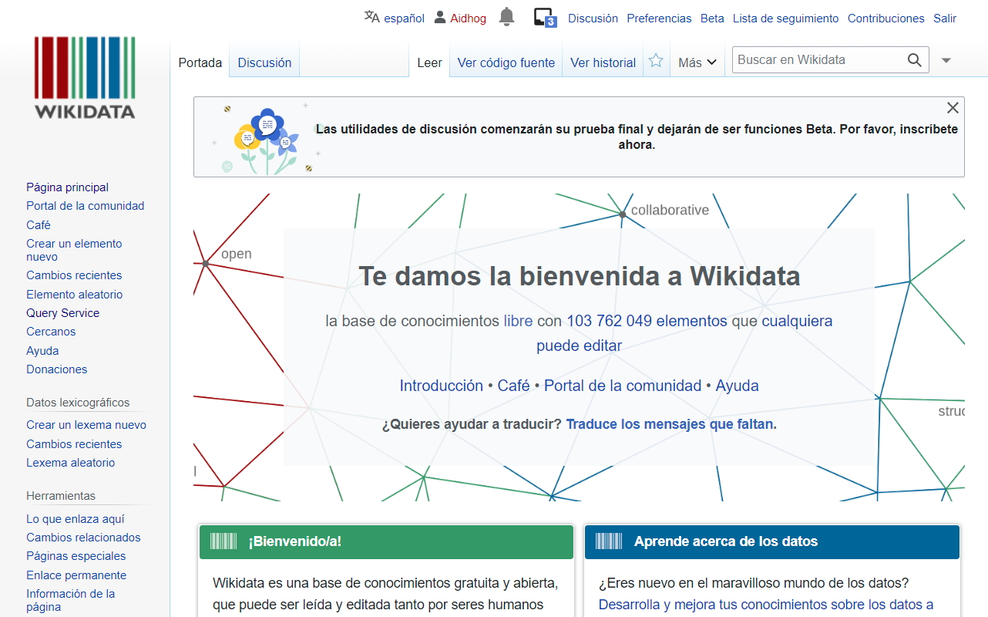
Wikidata: Wikipedia pero como grafo

Slide 22
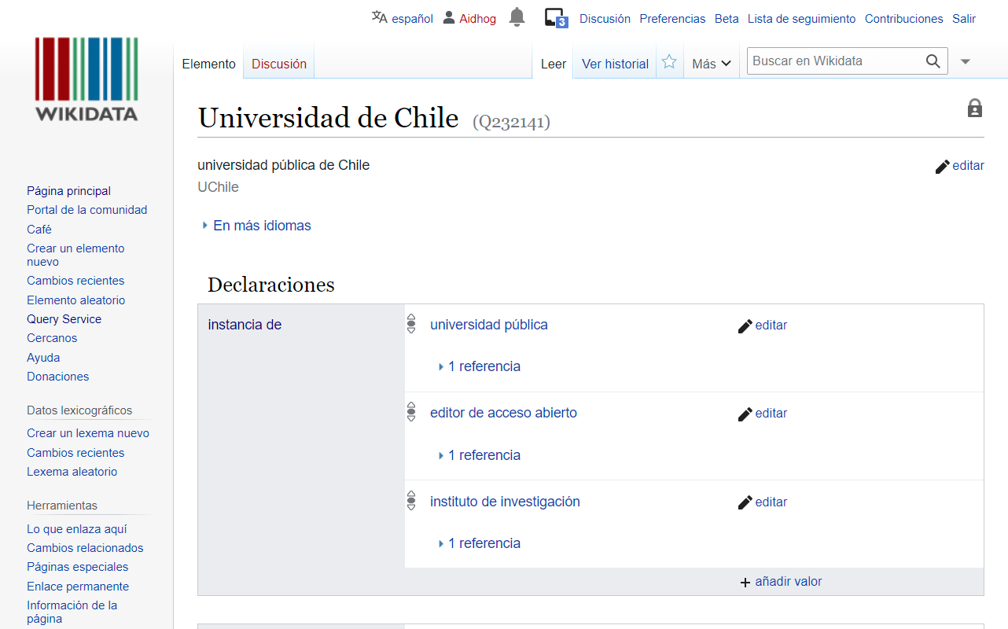
¿Qué tipo de entidades tiene?

Slide 23
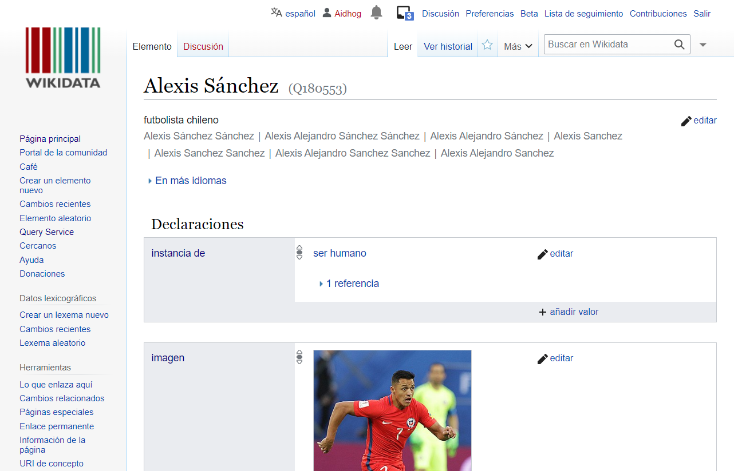
¿Qué tipo de entidades tiene?

Slide 24
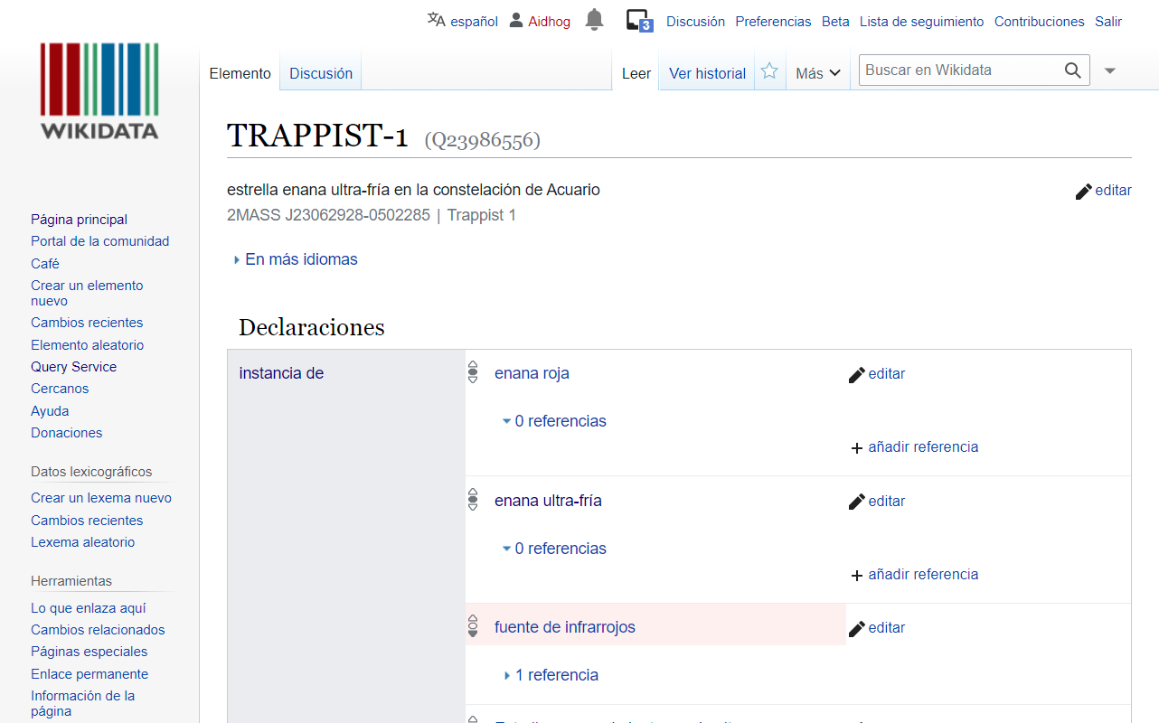
¿Qué tipo de entidades tiene?

Slide 25
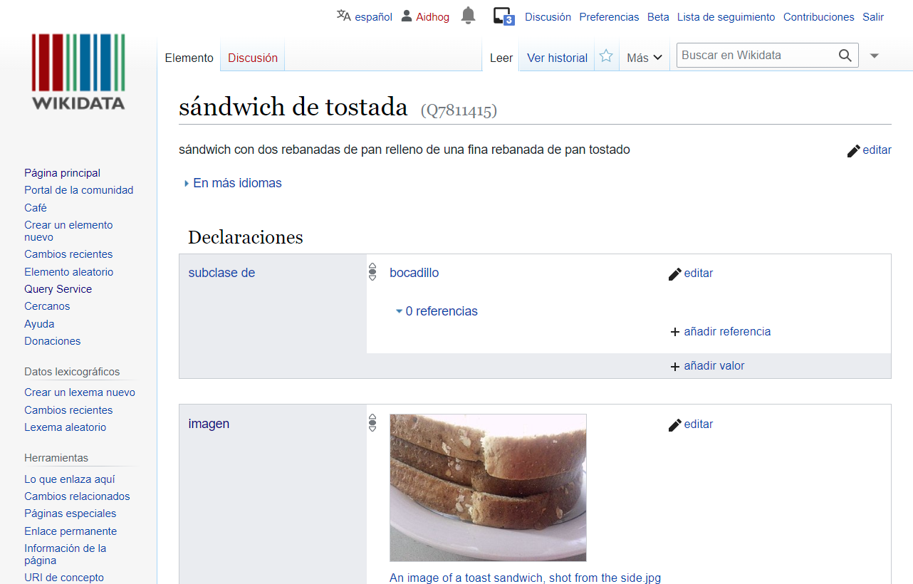
¿Qué tipo de entidades tiene?

Slide 26
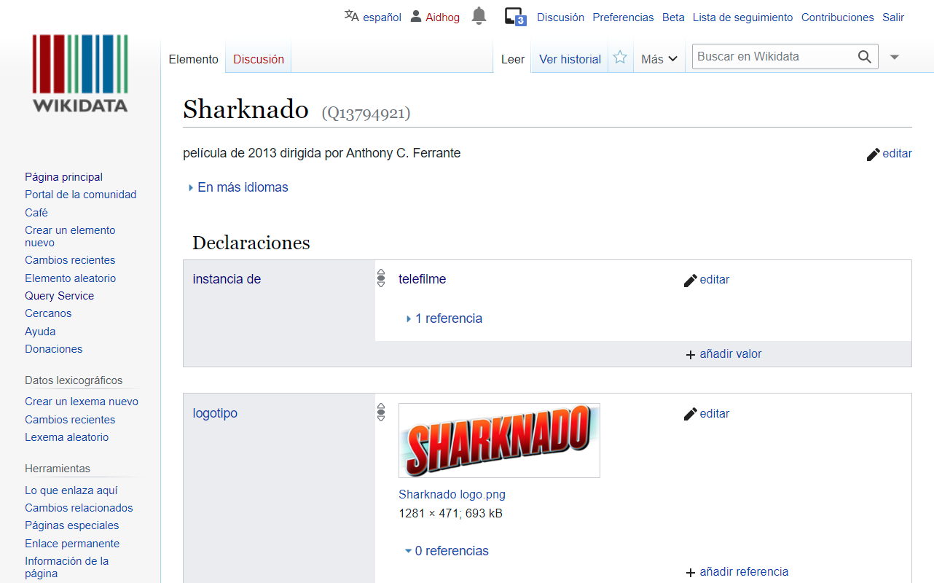
¿Qué tipo de entidades tiene?

Slide 27
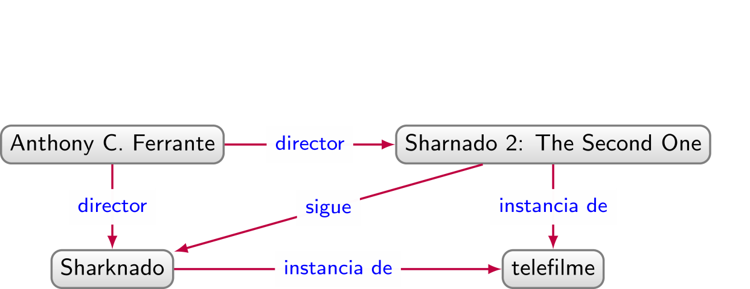
¿Por qué es un grafo?

Slide 28
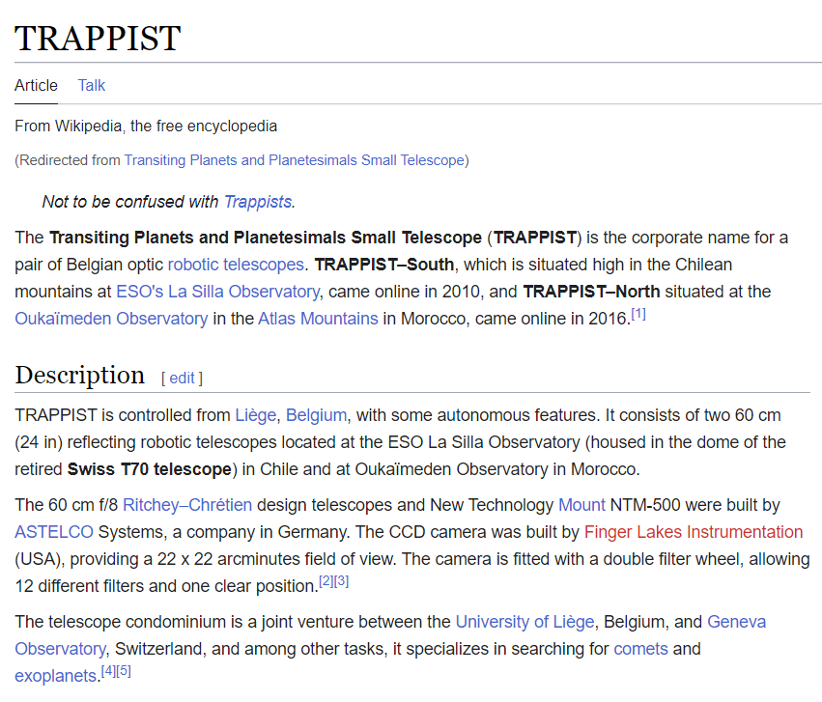
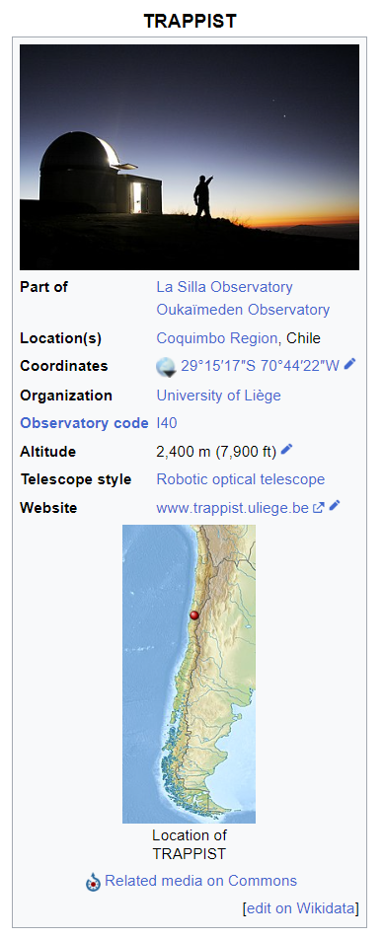
¿Dónde se usa Wikidata?

Slide 29
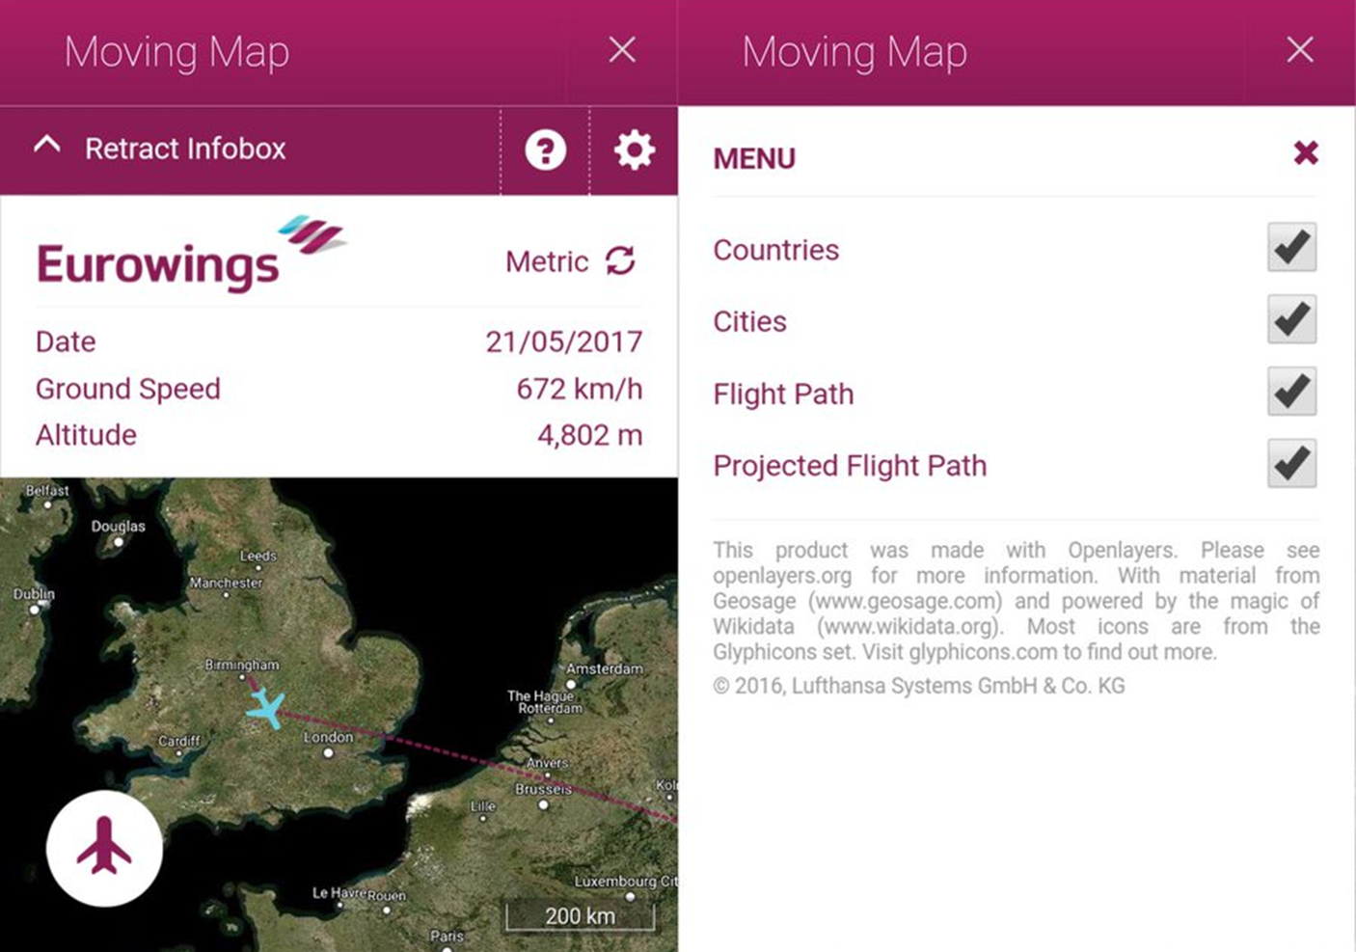
¿Dónde se usa Wikidata?

Slide 30
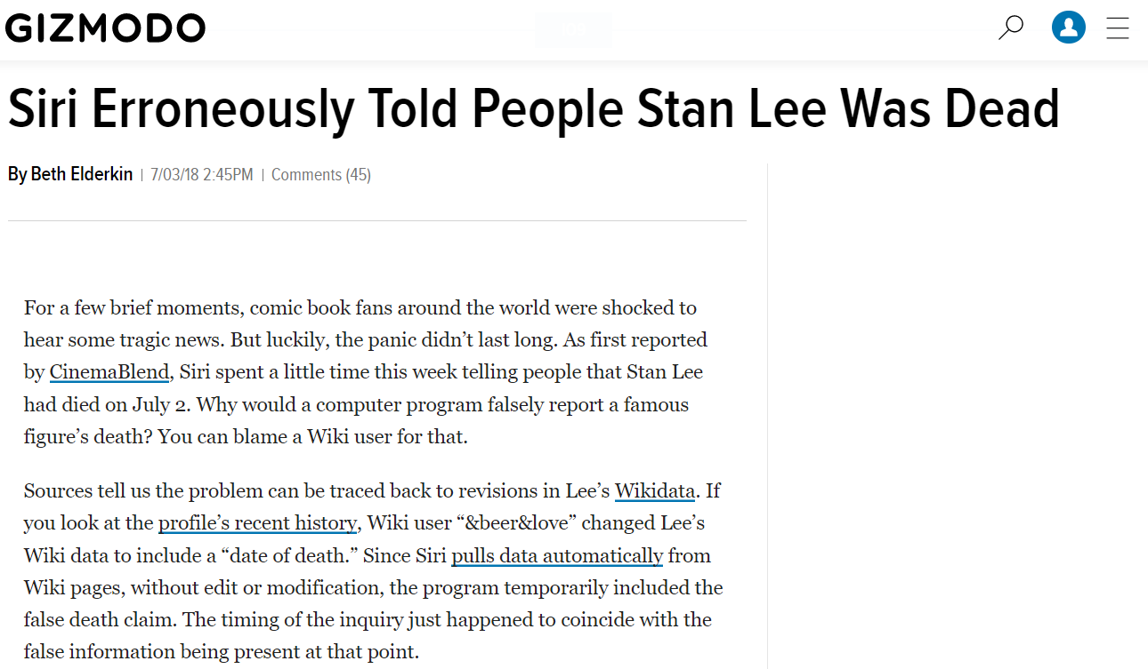
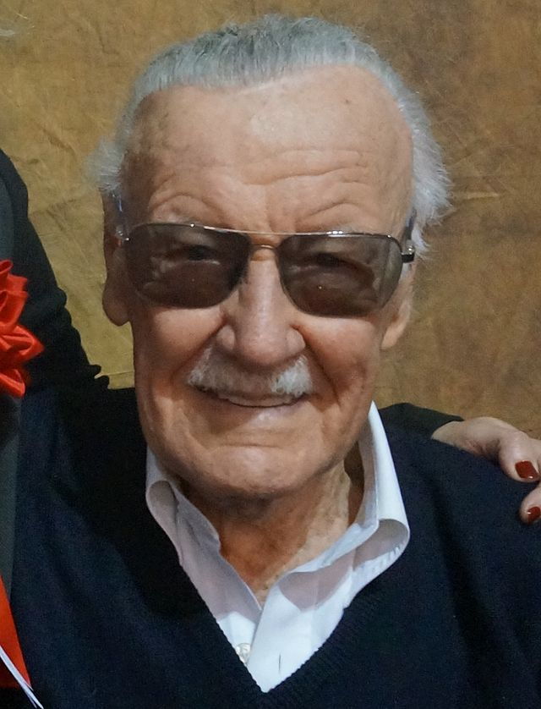
¿Dónde se usa Wikidata?

Slide 31
Bases de datos de grafo

Slide 32
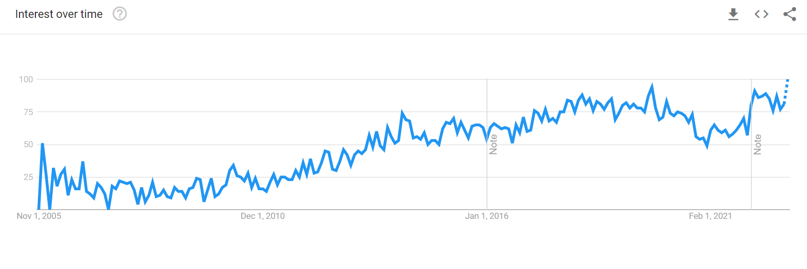
Bases de datos de grafo: popularidad

Slide 33
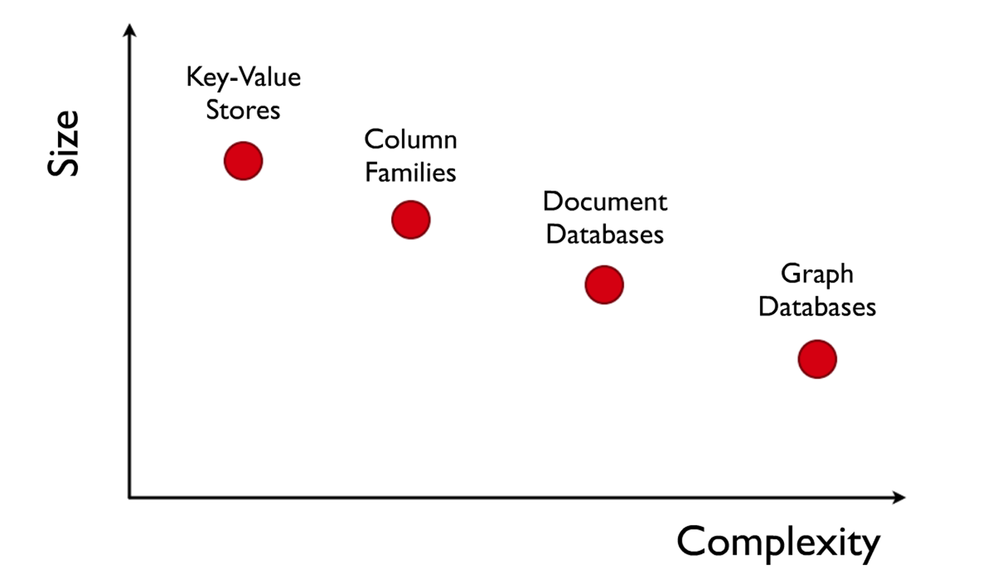
NoSQL

Slide 34
Sistemas de bases de datos de grafo

Slide 35
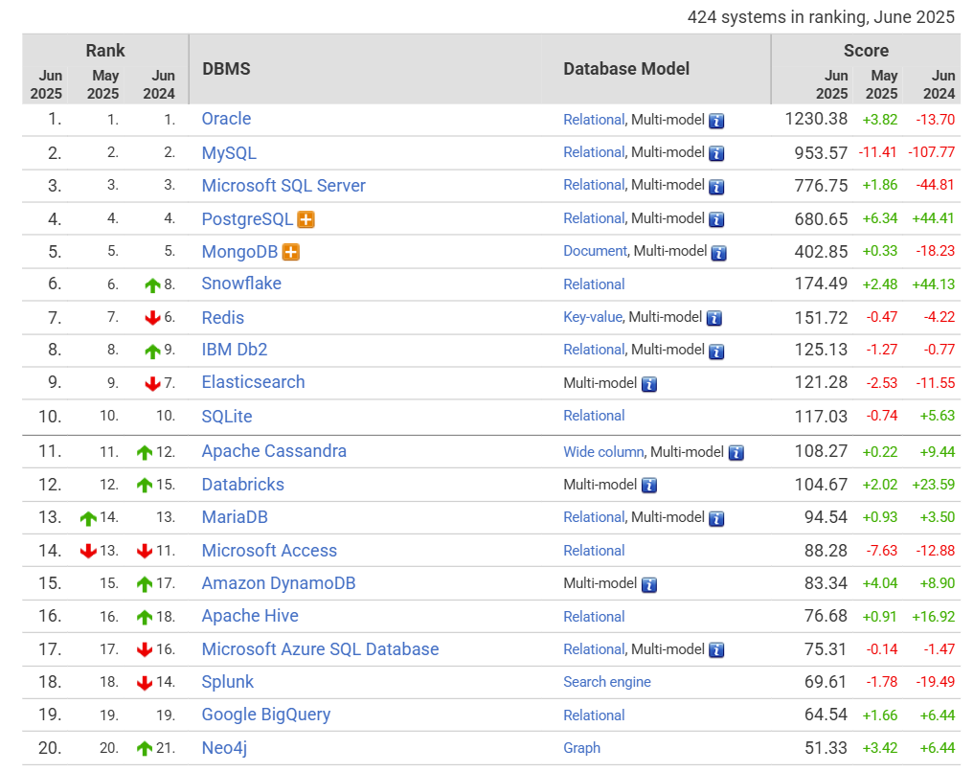
Sistemas de bases de datos de grafo
https://db-engines.com/

Slide 36
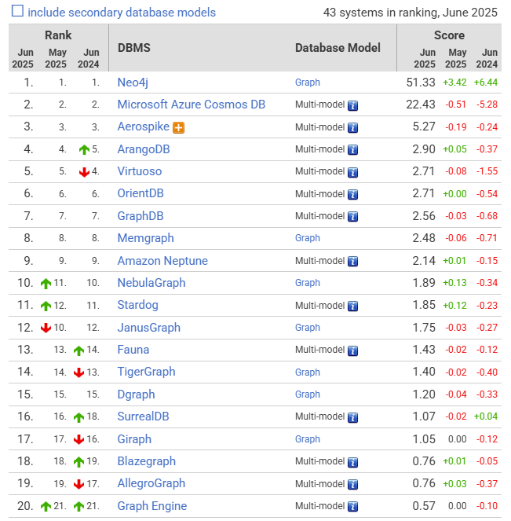
Sistemas de bases de datos de grafo
https://db-engines.com/

Slide 37
Bases de datos de grafo: Modelos

Slide 38
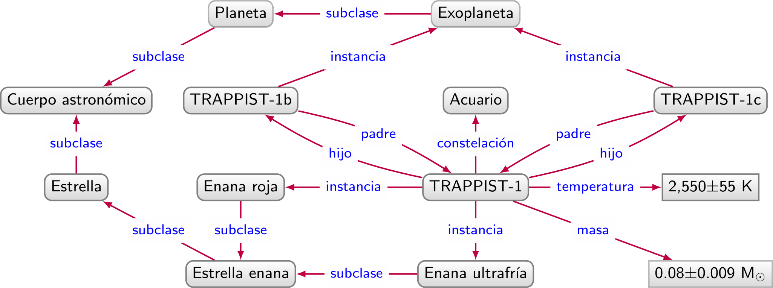
Grafo dirigido etiquetado

Slide 39
Grafo de propiedades

Slide 40
Grafo de propiedades
Grafo dirigido etiquetado

Slide 41
Bases de datos de grafo: Consultas

Slide 42
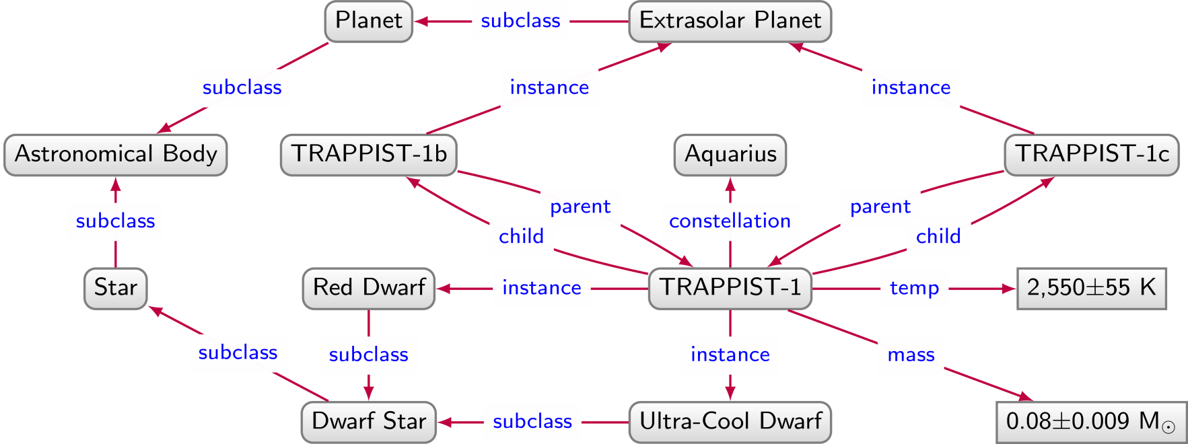
Bases de datos de grafo: consultas

Slide 43
Patrones de grafo básicos (Basic graph patterns: BGPs)

Slide 44
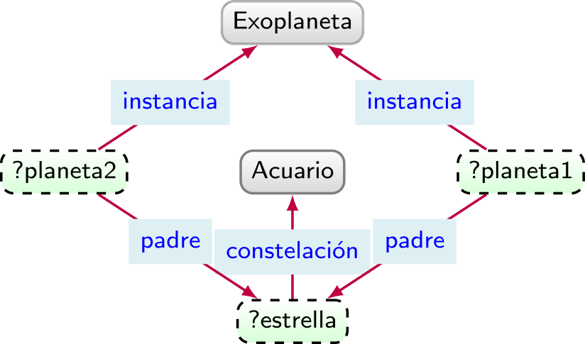
Patrones de grafo básicos
¿Pares de exoplanetas que orbitan la misma estrella en Acuario?

Slide 45
Patrones de grafo básicos
¿Pares de exoplanetas que orbitan la misma estrella en Acuario?
Semántica: Homomorfismo

Slide 46
Patrones de grafo básicos
¿Pares de exoplanetas que orbitan la misma estrella en Acuario?
Semántica: Isomorfismo

Slide 47
Consultas regulares de camino (Regular Path Queries: RPQs)

Slide 48
Consultas regulares de camino
¿Todos los cuerpos astronómicos?
La idea:
navegar un arco de instancia
navegar cero o más arcos de subclase
hasta llegar al nodo "Cuerpo astronómico"

Slide 49
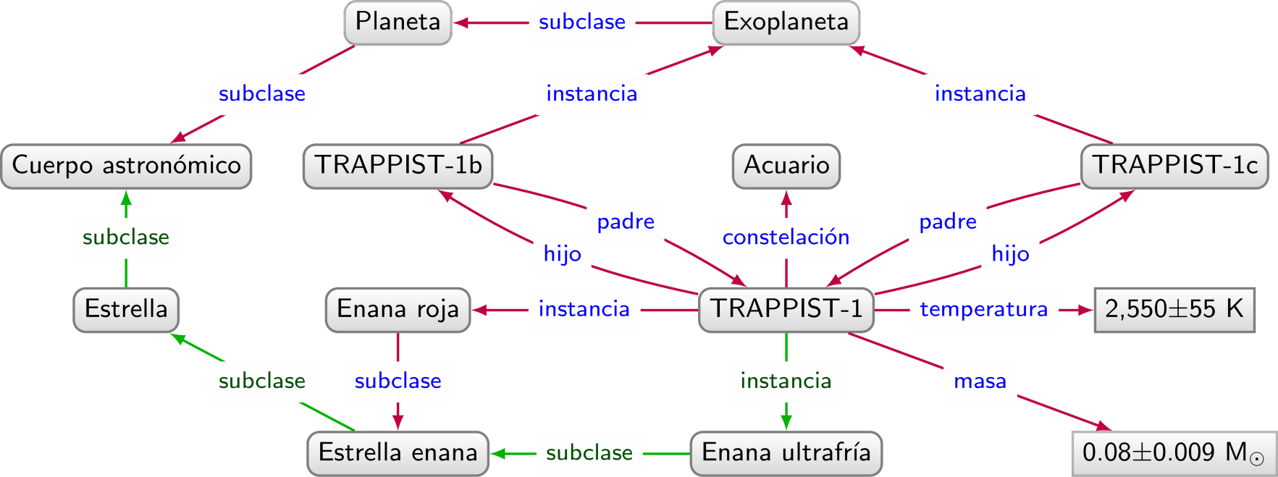
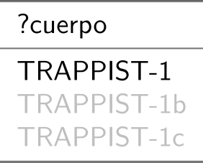
Consultas regulares de camino
¿Todos los cuerpos astronómicos?

Slide 50
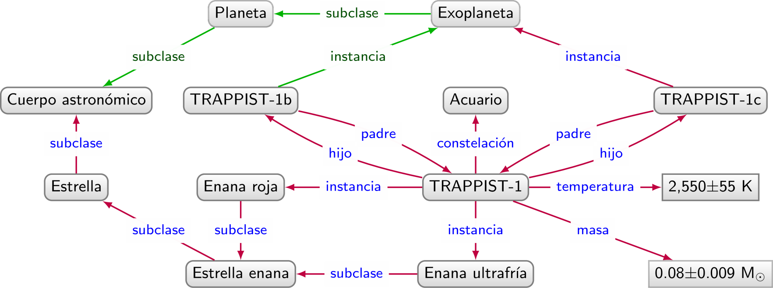
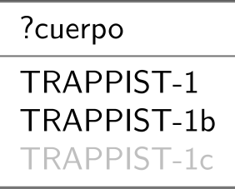
Consultas regulares de camino
¿Todos los cuerpos astronómicos?

Slide 51
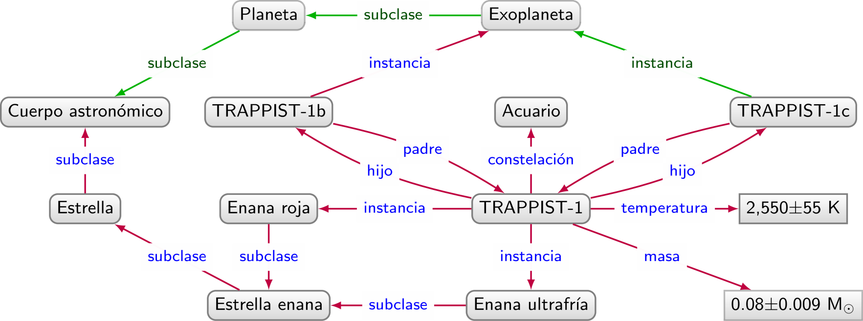
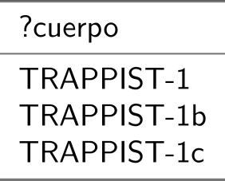
Consultas regulares de camino
¿Todos los cuerpos astronómicos?

Slide 52
Patrones de grafo de navegación
Patrones básicos de grafo + Consultas regulares de camino

Slide 53
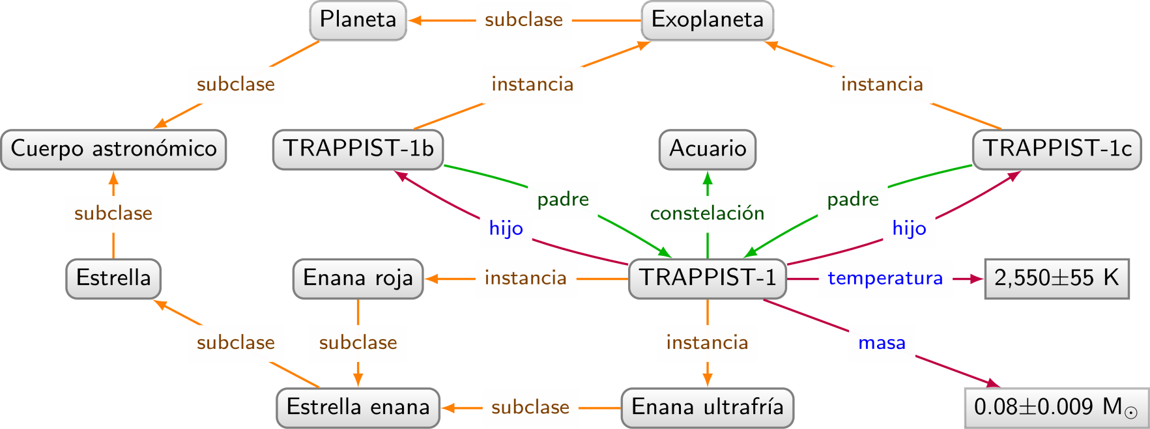
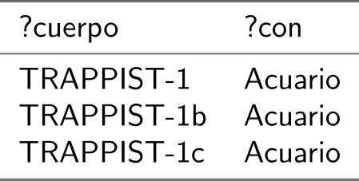
Patrones de grafo de navegación
¿Todos los cuerpos astronómicos y sus constelaciones?

Slide 54
Patrones de grafo complejos (Complex Graph Patterns: CGPs)

Slide 55
Patrones de grafo complejos
Patrones de grafo básico + El álgebra relacional

Slide 56
Patrones de grafo complejos
¿Pares de exoplanetas que orbitan la misma estrella en Acuario?

Slide 57
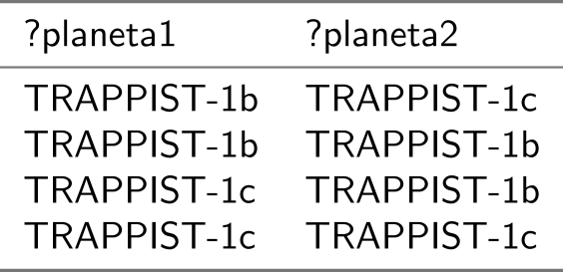
Patrones de grafo complejos
¿Pares de exoplanetas que orbitan la misma estrella en Acuario?

Slide 58
Patrones de grafo complejos
¿Todas las estrellas enanas?

Slide 59
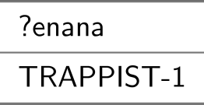
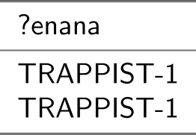
Patrones de grafo complejos
¿Todas las estrellas enanas?
Semántica: Saco

Slide 60
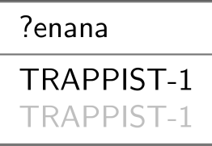
Patrones de grafo complejos
¿Todas las estrellas enanas?
Semántica: Conjunto

Slide 61
Patrones de grafo de navegación complejos
Patrones de grafo básico + El álgebra relacional
+ Consultas regulares de camino

Slide 62
Patrones de grafo de navegación complejos
¿Constelaciones de cuerpos astronómicos que no sean estrellas?

Slide 63
SPARQL: SPARQL Protocol and RDF Query Langauge
Protocolo y Lenguaje de Consulta de RDF:

Slide 65
SPARQL: Consultar Grafos en RDF
Consulta: “¿Quién protagoniza en la película ‘Sharknado’?”

Slide 66
SPARQL: Consultar Grafos en RDF
Consulta:
Soluciones:

Slide 67
SPARQL Prefijos: Abreviaturas de IRIs

Slide 68
SPARQL: clausula de WHERE
Especifica un grafo de consulta
“Patrón triple”
(un triple con variables)

Slide 69
SPARQL: clausula de WHERE

Slide 70
SPARQL: clausula de WHERE
Consulta: “¿En cuáles (otras) películas han actuado los actores de Sharknado?”

Slide 71
SPARQL: clausula de WHERE

Slide 72
SPARQL: clausula de WHERE
“Basic Graph Pattern”
(un conjunto de patrones triples)

Slide 73
SPARQL: Joins
“Variable de Join”
(una variable en múltiples lugares)

Slide 74
SPARQL: Unión
Consulta: “¿Qué son los títulos de las dos primeras películas en la serie Sharknado?”

Slide 75
SPARQL: Unión

Slide 76
SPARQL: Left-join (OPTIONAL)
Consulta: “¿Los títulos de películas y (de estar disponible) sus fechas de estreno?”

Slide 77
SPARQL: Left-join (OPTIONAL)
“Variable UNBOUND”
(una variable sin una solución)

Slide 78
SPARQL: Filtros
Consulta: “¿Cuáles películas estrenaron en 2014?”

Slide 79
SPARQL: Filtros
Resultados vacíos

Slide 80
SPARQL: Filtros
Una abreviatura

Slide 81
SPARQL: clausula de WHERE (otro ejemplo)

Slide 82
SPARQL: clausula de WHERE (otro ejemplo)

Slide 83
SPARQL: SELECT con *

Slide 84
SPARQL: SELECT con proyección
Devuelve
duplicados

Slide 85
SPARQL: SELECT con DISTINCT
(no hay duplicados)

Slide 86
SPARQL: ASK
true si hay al menos un resultado,
false si no.

Slide 87
SPARQL: CONSTRUCT
Devuelve un grafo de RDF

Slide 88
Modificadores: ORDER BY, LIMIT, OFFSET
Consulta: “La segunda película y la tercera película más recientes”

Slide 89
Expresiones de caminos: “Property paths”
Consulta: “Los actores con un ‘Número de Bacon’ finito”

Slide 90
SPARQL en Wikidata

Slide 91
Servicio de consulta de Wikidata (SPARQL)
Query 1
Query 2
Query 3
Query 4
Query 5

Slide 92
En conclusión

Slide 93
Una área de investigación aquí …

Slide 94
Datos ≠ Datos Relacionales

Slide 95
¿Preguntas?

